Slide 1


2017级教师岗前培训微课 管理学院 孟梓涵
2017年11月

Slide 2

要点回顾: 培训
1、员工开发的主要方法:
正规教育法，评价法，工作实践体验法，开发性人际关系建设法
2、职业生涯开发与管理的意义、
责任分担、
关键步骤、
员工本人，直接上级，人力资源部门
自我评估，现实审查，目标设定，制定行动计划
3、新员工培训开发
4、继任计划

Slide 3

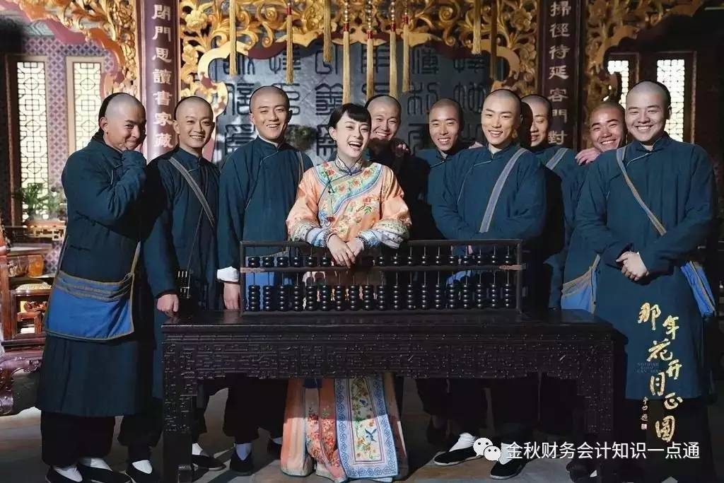
今天学什么
思考：1、周莹给织布局工人的工钱是怎么算的？
2、周莹茶庄的伙计为什么拼命揽客抢生意？

Slide 4
7.1 绩效与绩效管理的基本原理
规划、战略
招聘与配置
人力资源管理
培训与开发
绩效管理的基本原理
绩效管理
绩效管理评价方法
与评价表格设计
薪酬管理
绩效评价与反馈
劳动关系

Slide 5
绩效的含义
绩效 来源于 performance 的中文译法
我们常常是指 行为 和 结果 两个方面的内容，
绩效即指员工实施和完成某项工作任务或计划的过程以及在这个过程中的行为表现，同时也指员工在实施计划或执行任务之后实际达成的结果或取得的成绩。
含义

Slide 6
组织绩效和员工个人绩效
能否在茶庄也推行个人绩效呢？
茶庄总收益
思考：
1、周莹的织布局和茶庄例子里，哪个是组织绩效，哪个是个人绩效？
个人引荐量
个人引荐量
个人引荐量
避免失衡，过于侧重一方，
而忽略另一方
2、区分这两种绩效有什么好处？
检验组织绩效和个人绩效的一致性是否合理
3、这两种绩效有什么联系？

Slide 7
组织绩效和员工个人绩效
组织绩效 指作为一个整体的组织自身的运营效率 以及在多大程度上达成了组织的预定目标。
目标分解
部门绩效
员工个人绩效 指员工履行自己的工作职责并达到组织为他们确定的工作行为标准和工作结果标准的情况。

Slide 8
员工绩效的特征
1、员工个人绩效的基本特征
（1）可衡量性、
（2）多因性、
管理理论处理后的
可衡量
周莹的保安队职员二虎发现，吴家东院现在布匹生意火爆，生产后直接运走销售，很多看库房的伙计都无事可做，而生产组经常加班，若把闲赋的库管员调转到生产班组，对吴家生意应该更有帮助。他想把这个建议告知少奶奶周莹。
于是二虎在报告少奶奶之前找到了你，请你为他完善计划，请问他遗漏了哪些问题呢？
长期性
利益
相关方
组织文化和形象
领导精力的机会成本

Slide 9
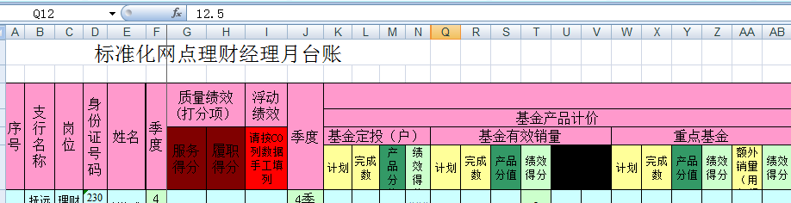
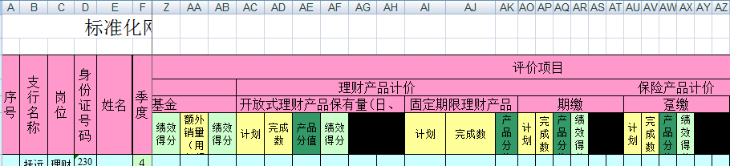
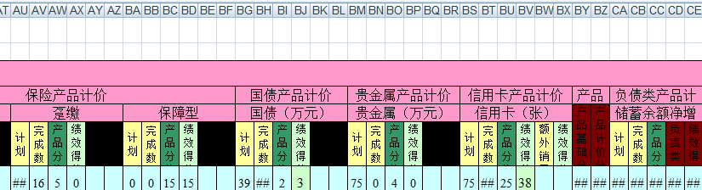

Slide 10
员工绩效的特征
1、员工个人绩效的基本特征
可衡量性、 多因性、 多维性

Slide 11
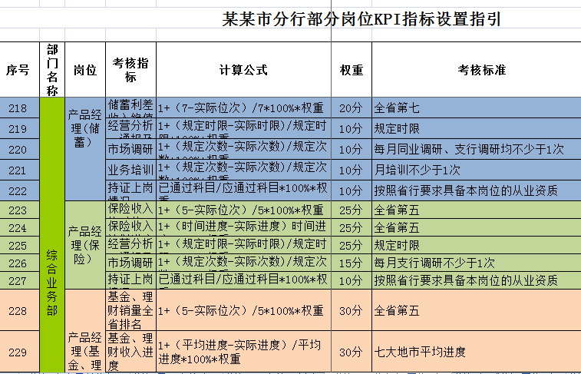

Slide 12
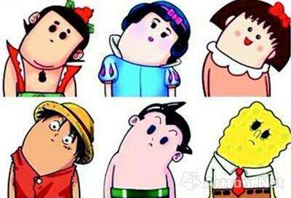
员工绩效的特征
1、员工个人绩效的基本特征
可衡量性、 多因性、 多维性、动态性

Slide 13
影响员工个人绩效的因素
第一，责任和目标因素
第二，能力因素
第三，动机因素
第四，客观条件
战略、组织文化、职位
招聘、配置、培训开发
激励、忠诚度
让不让做
能不能做
该不该做
想不想做

Slide 14

小结
1、绩效
2、组织绩效与个人绩效
3、员工个人绩效的特征
4、影响员工个人绩效的因素

Slide 15
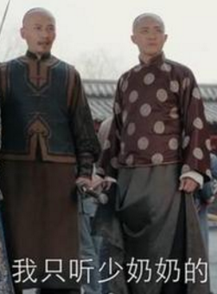


思考题
在周莹的团队中，运营总监COO 王世均 和
保安队队长 韩三春 的工作如何评价？

Slide 16

感谢您的宝贵时间！
我将继续努力！

Slide 17
绩效管理的基本原理
定义
赫尔曼·阿吉斯：识别、衡量以及开发个人和团队绩效，并且使这些绩效与组织的战略目标保持一致的一个持续性过程。
雷蒙德·诺伊： 管理者为确保员工的工作活动和产出与组织目标保持一致而实施的管理过程
第一，绩效管理的目的是确保组织的战略目标得以实现，他 的出发点就是努力确保员工个人及其团队的绩效与组织的目标保持一致
第一，绩效管理的目的是确保组织的战略目标得以实现，他 的出发点就是努力确保员工个人及其团队的绩效与组织的目标保持一致
第二，绩效管理不是某种可以在短时期内一次性完成的活动，他是一个持续的过程。
第二，绩效管理不是某种可以在短时期内一次性完成的活动，他是一个持续的过程。

Slide 18

绩效管理的目的
战略目的 管理目的 开发目的
员工管理决策的
依据

Slide 19
总结
1、组织绩效与个人绩效
2、员工个人绩效的特征
3、影响员工个人绩效的因素
4、绩效管理的概念及其目的

